Slide 1
AYUNTAMIENTO DE SAN PEDRO TLAQUEPAQUE
GOBIERNO 2018 - 2021
Secretaria General del Ayuntamiento
Dirección de Delegaciones y Agencias Municipales
DELEGACIÓN MUNICIPAL SANTA ANITA
Informe Agosto 2020

Slide 2
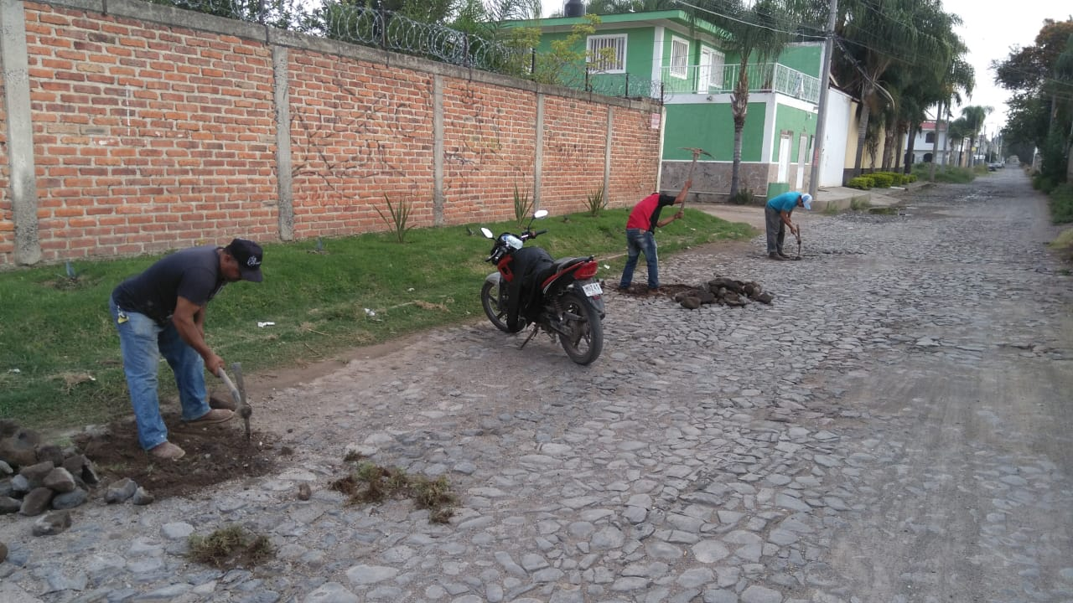
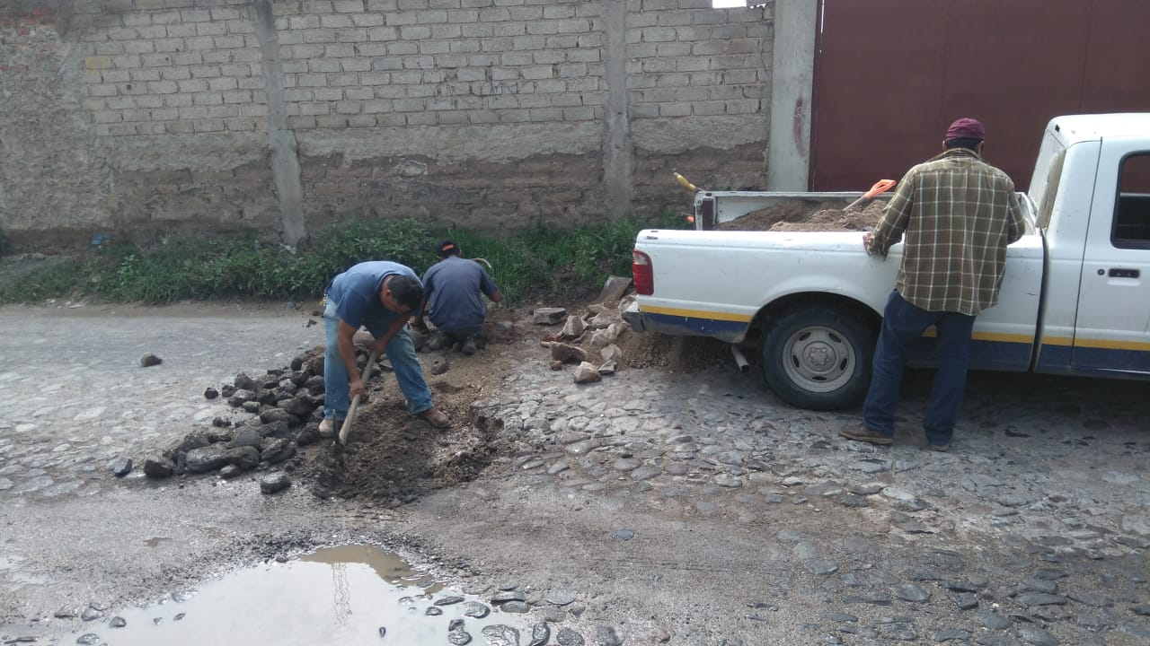
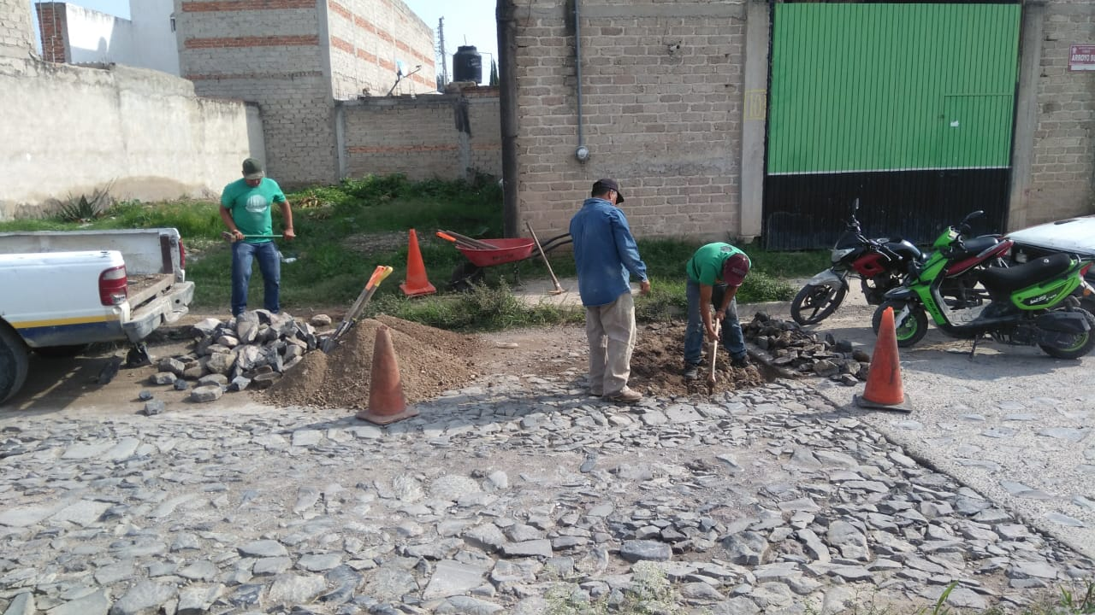
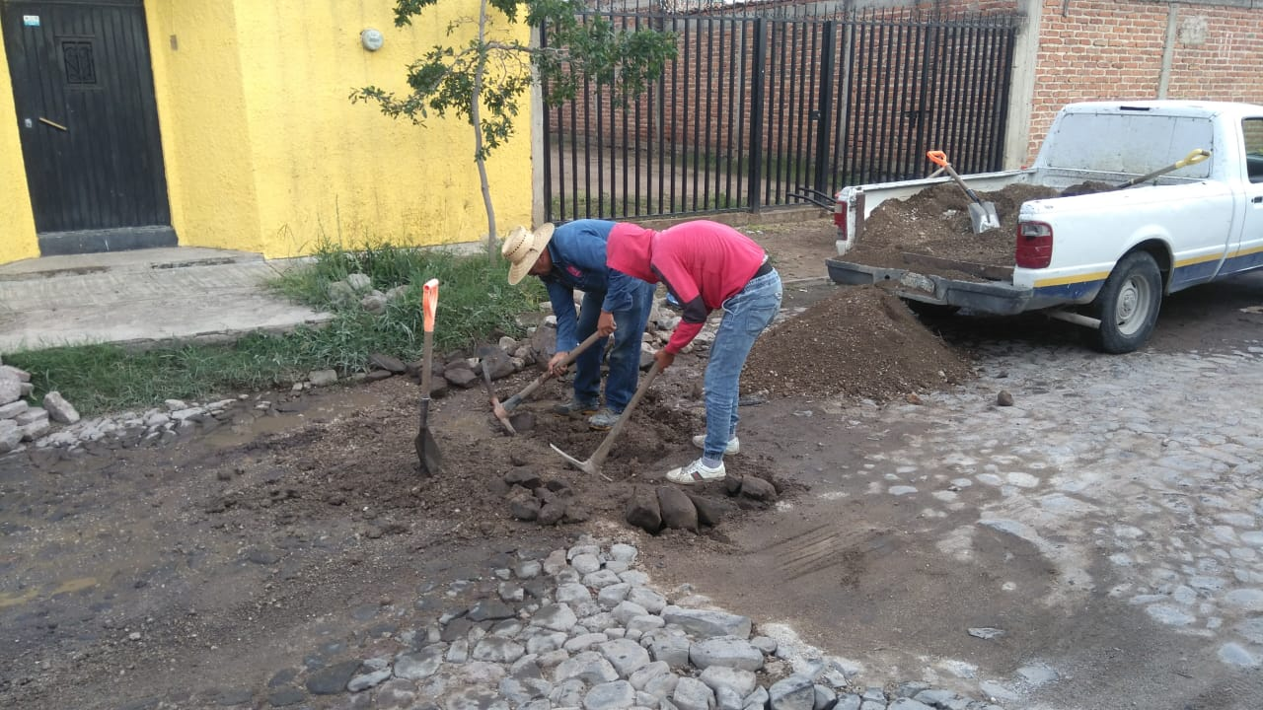
3 Visitas a Colonias/ Bacheo en General
Agosto 2020
Se apoya a la cuadrilla de empedrado con las transportación de personal y material para realizar el Bacheo General en la calle Arroyo Sur, Fraccionamiento Ojo de Agua, todo esto con la ayuda de la Cuadrilla de Empedradores de la Dirección de Mantenimiento a Vialidades y Pavimentos de este Ayuntamiento.
Con un Avance de Metros Cuadrados: 360 Metros Cuadrados
Foto
Foto

Slide 3
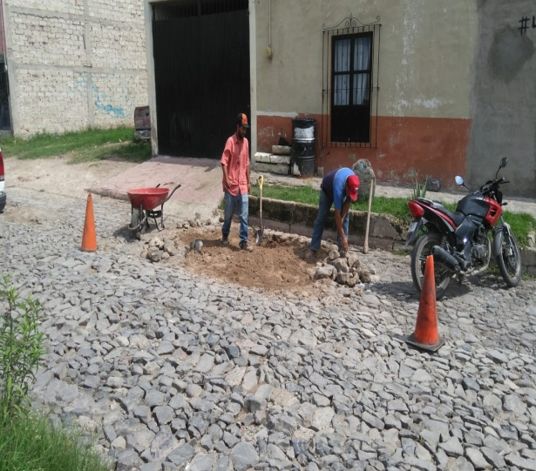
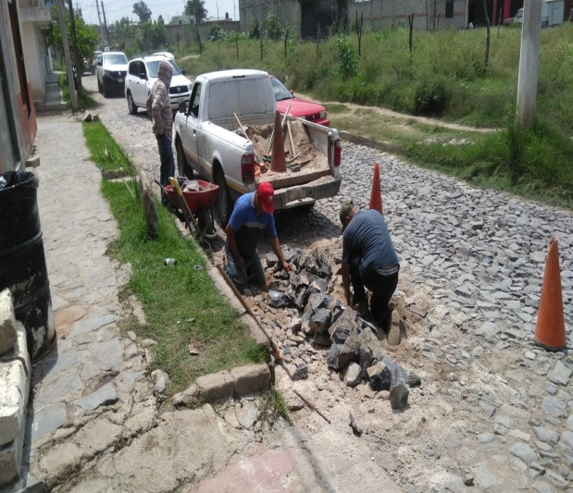
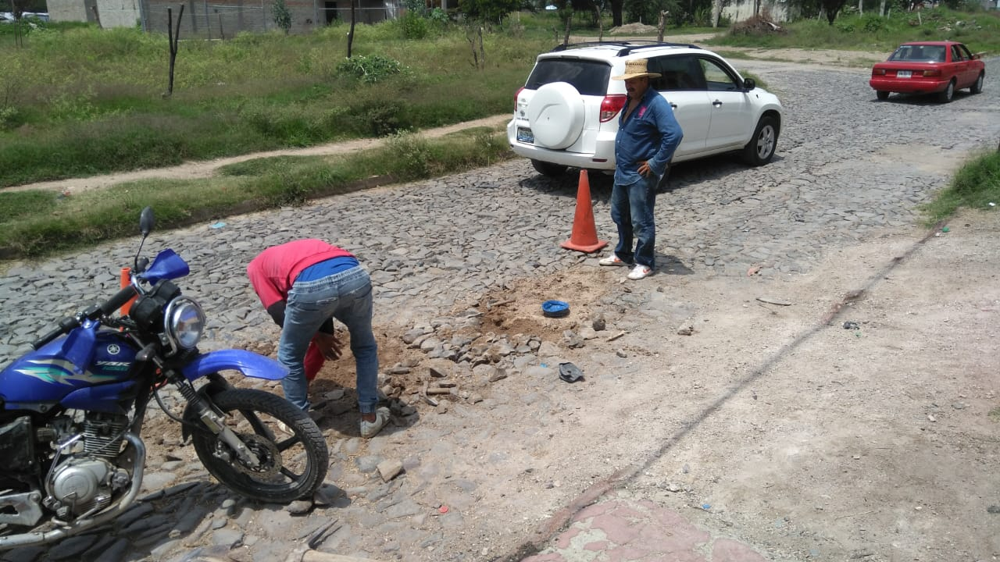
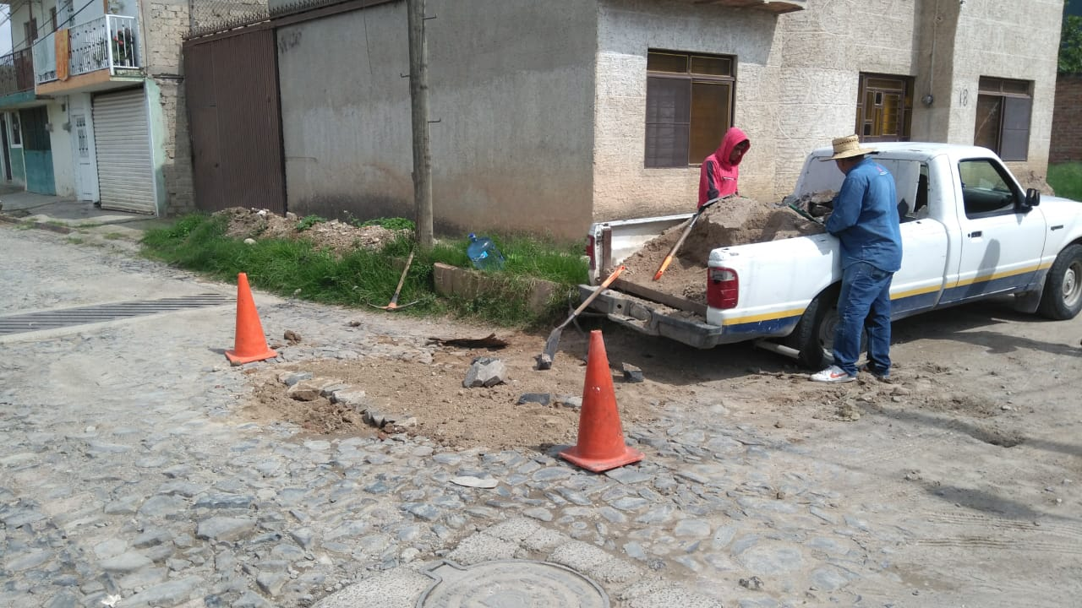
3 Visitas a Colonias/ Bacheo en General
Agosto 2020
Se apoya a la cuadrilla de empedrado con las transportación de personal y material para realizar el Bacheo General de la calle Arroyo Oriente, Fraccionamiento La Ojo de Agua, todo esto con la ayuda de la Cuadrilla de Empedradores de la Dirección de Mantenimiento a Vialidades y Pavimentos de este Ayuntamiento.
Con un Avance de Metros Cuadrados: 480 Metros Cuadrados
Foto
Foto

Slide 4
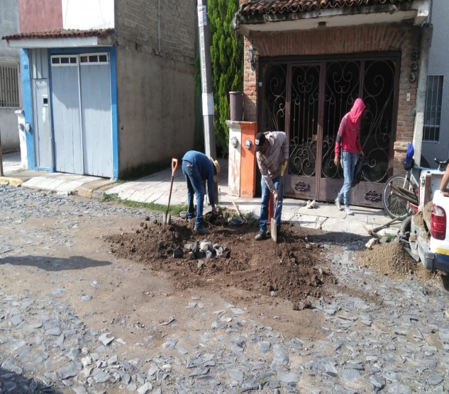
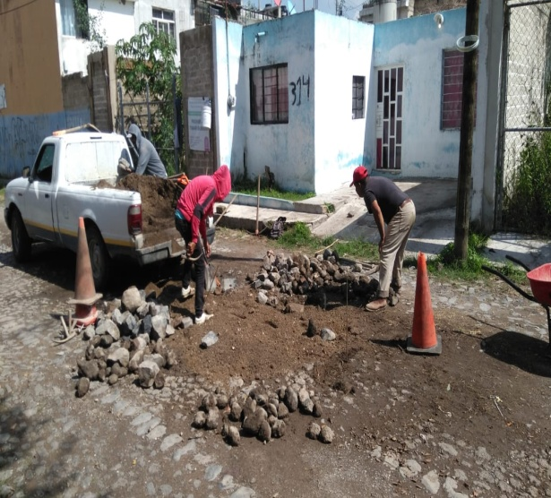
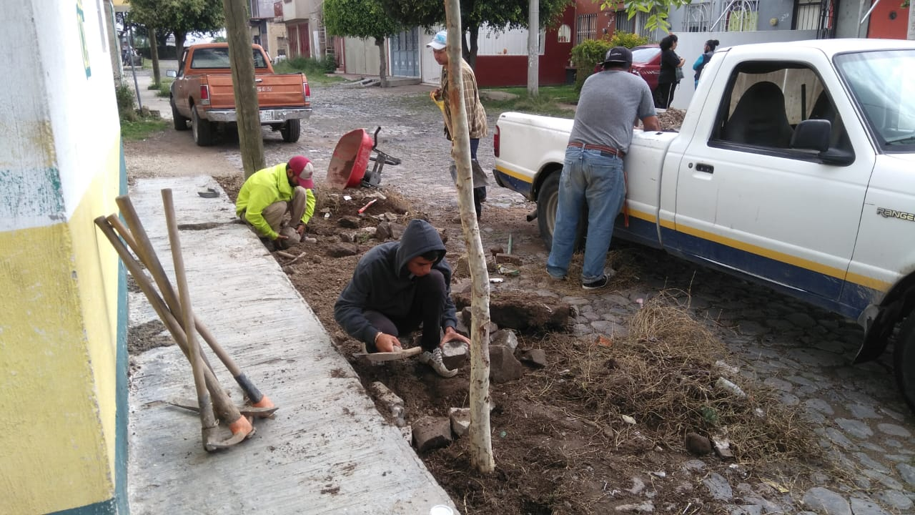
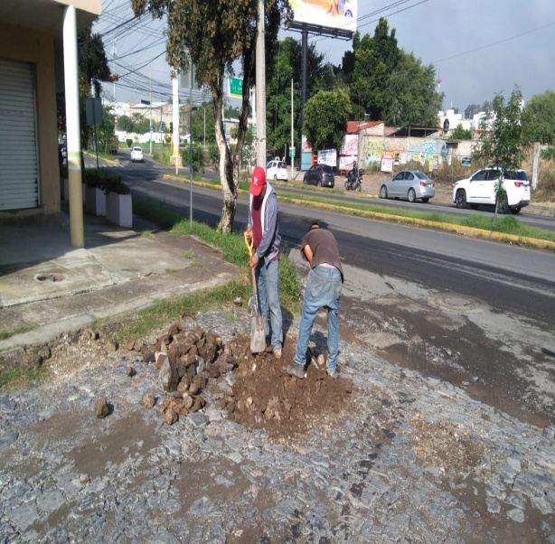
3 Visitas a Colonias/ Bacheo en General
Agosto 2020
Se apoya a la cuadrilla de empedrado con las transportación de personal y material para realizar el Bacheo General de la calle Virgen de Guadalupe, Virgen de la Asunción, Virgen de los Remedios, Calzada Virgen de la Candelaria, Sevilla y Madrid del Fraccionamiento La Candelaria, todo esto con la ayuda de la Cuadrilla de Empedradores de la Dirección de Mantenimiento a Vialidades y Pavimentos de este Ayuntamiento.
Con un Avance de Metros Cuadrados: 800 Metros Cuadrados
Foto
Foto

Slide 5
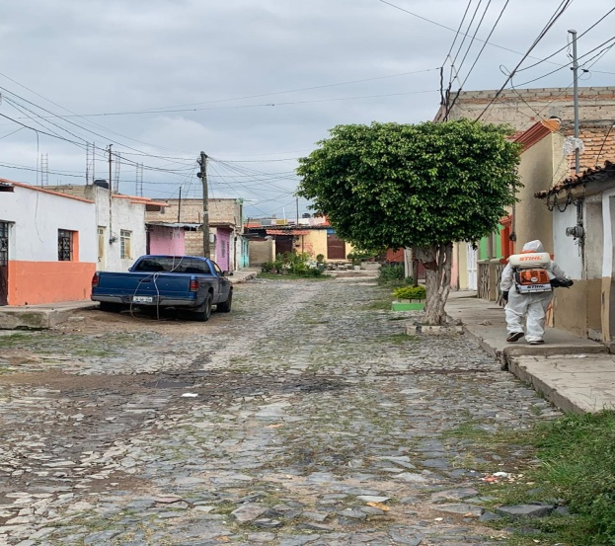
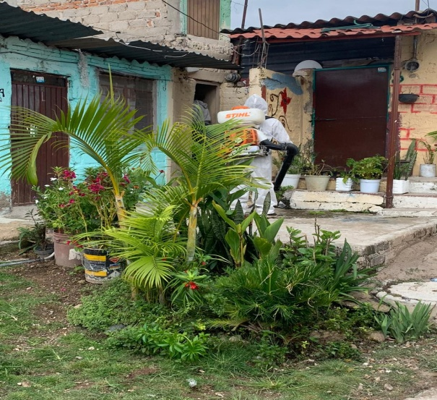
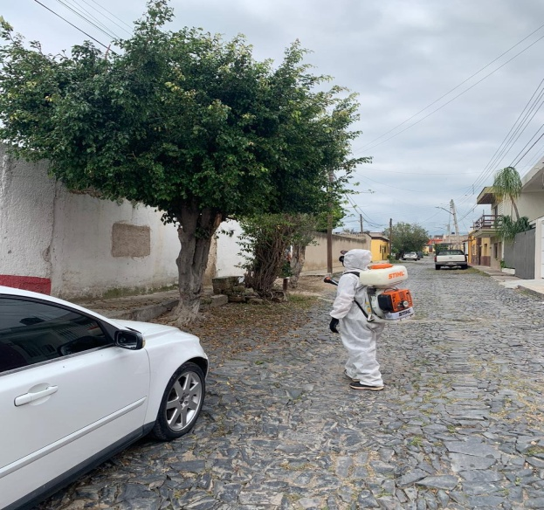
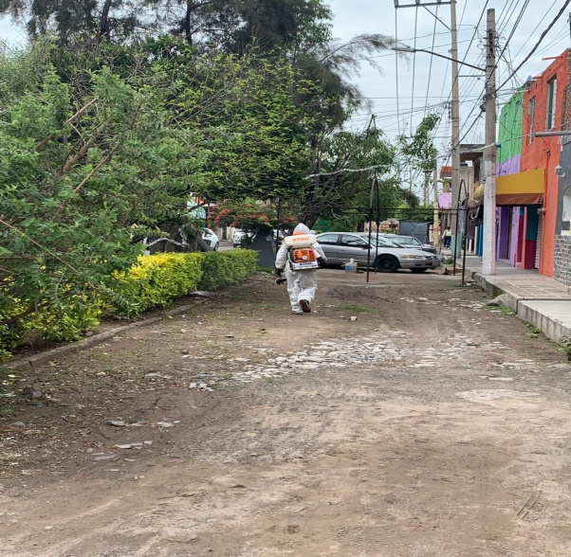
3 Visitas a Colonias/ Fumigación
Agosto 2020
Se gestionó ante la Dirección de Aseo Publico la Fumigación en contra del mosquito transmisor del DENGUE.
Se realizo la fumigación en la calle Pedro Moreno, Santa Anita.
Foto
Foto

Slide 6
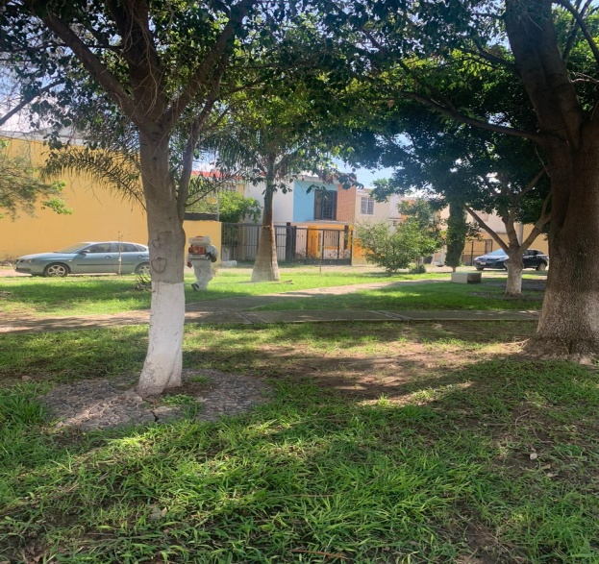
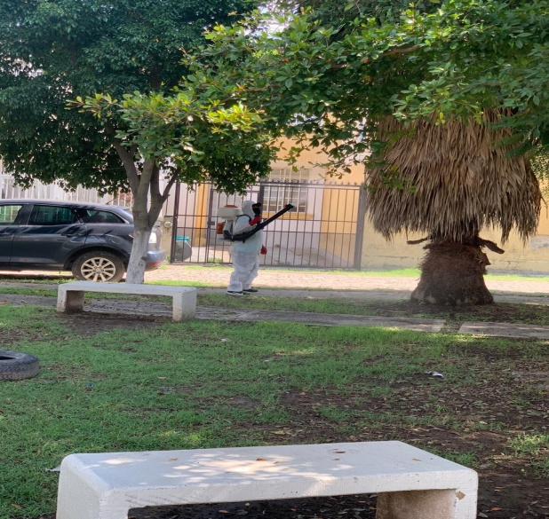
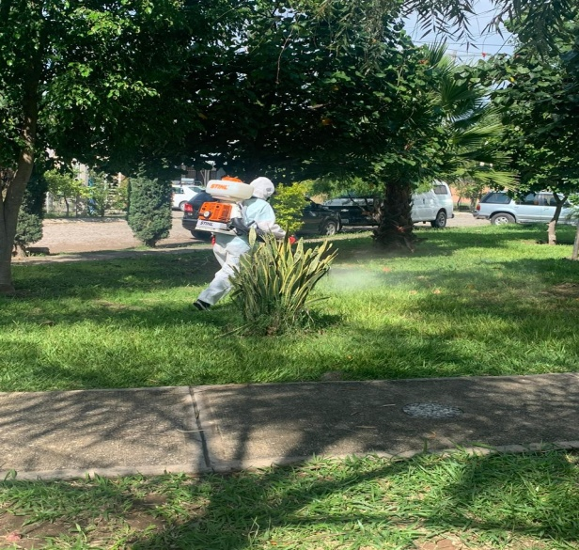
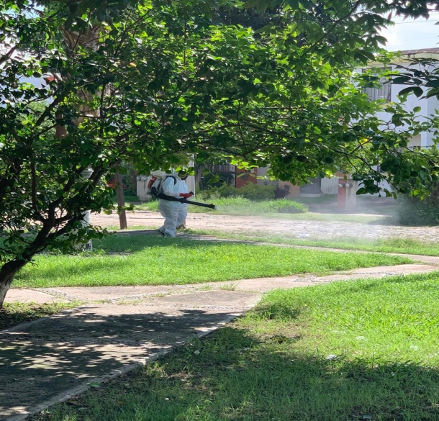
3 Visitas a Colonias/ Fumigación
Agosto 2020
Se gestionó ante la Dirección de Aseo Publico la Fumigación en contra del mosquito transmisor del DENGUE.
Se realizo la fumigación en el Fraccionamiento Misión de San Francisco, Santa Anita.
Foto
Foto

Slide 7
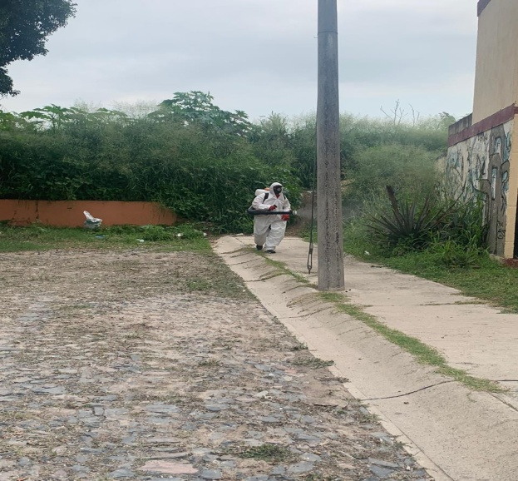
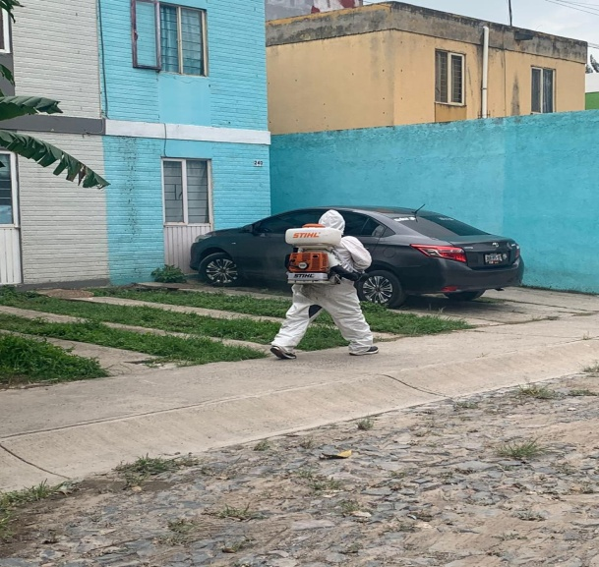
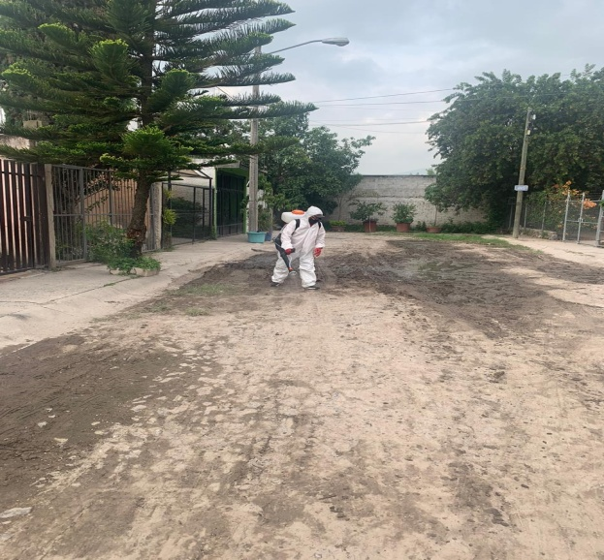
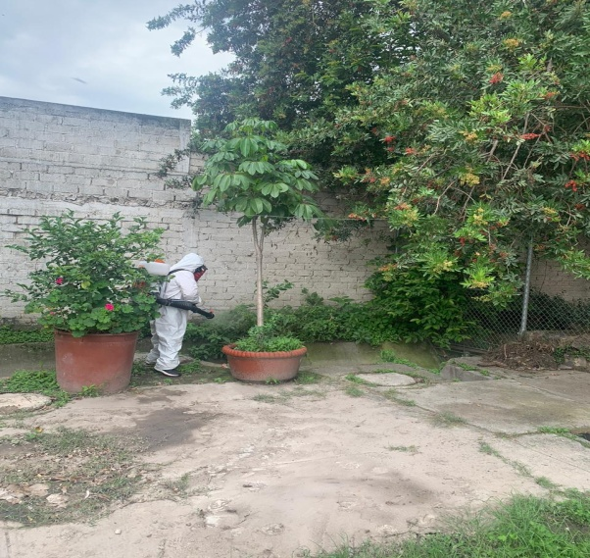
3 Visitas a Colonias/ Fumigación
Agosto 2020
Se gestionó ante la Dirección de Aseo Publico la Fumigación en contra del mosquito transmisor del DENGUE.
Se realizo la fumigación en el Fraccionamiento Infonavit Santa Anita.
Foto
Foto

Slide 8
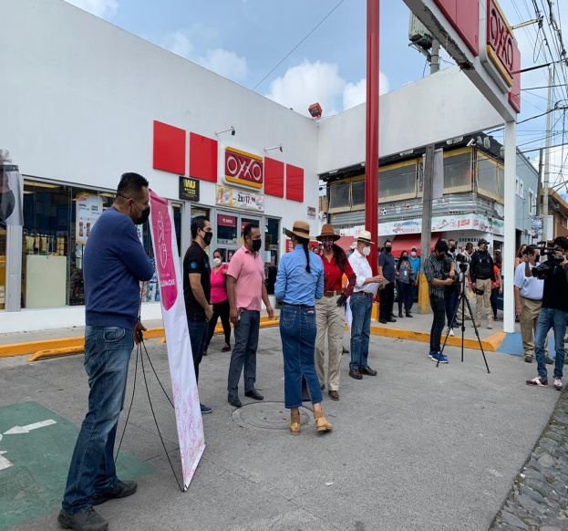
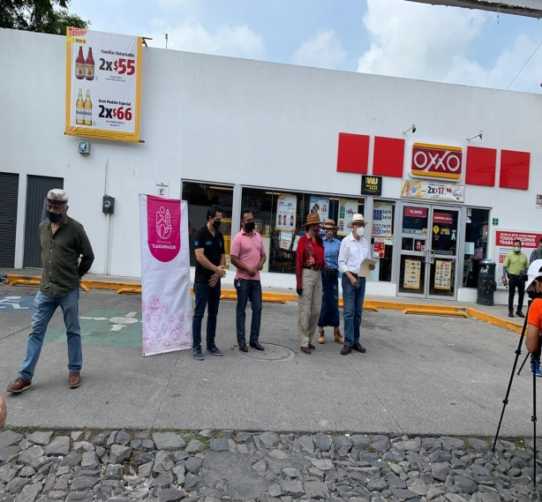
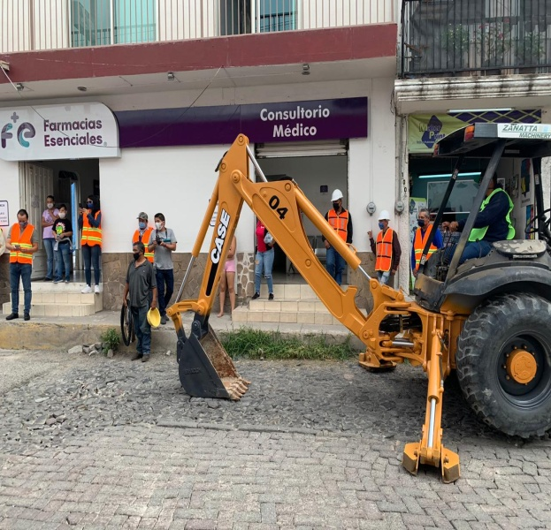
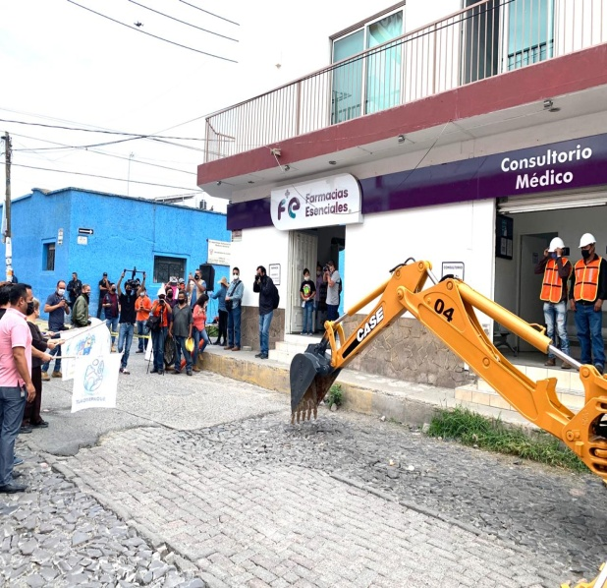
3 Visitas a Colonias/ Obras
Agosto 2020
El día 10 de Agosto tuvimos el honor de recibir a la Presidente Municipal de San Pedro Tlaquepaque Lic. María Elena Limón García y a varios Regidores y Directores de este Gobierno Municipal.
Donde con gusto se dio Arranque de Obra en la calle Aquiles Serdán en sus cruces con calle Colon y calle Universidad. La obra consiste en empedrado zampeado, concreto premezclado, banqueta y arbolado.
Y sobre la misma a partir de Aldama hasta Ramón Mariscal se contara con líneas de agua potable, válvulas y tomas domiciliarias.
Foto
Foto

Slide 9
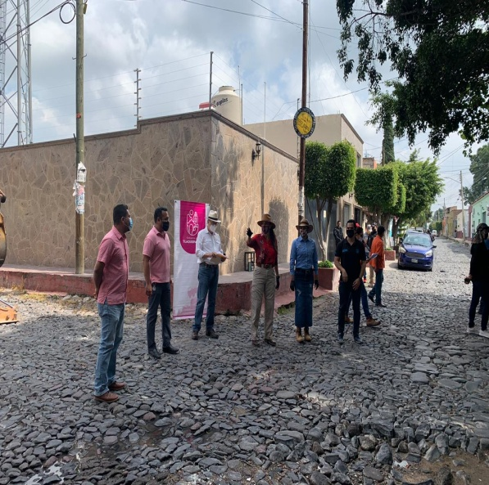
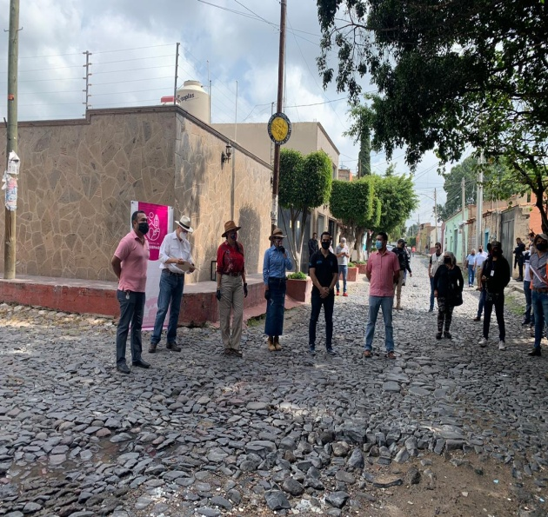
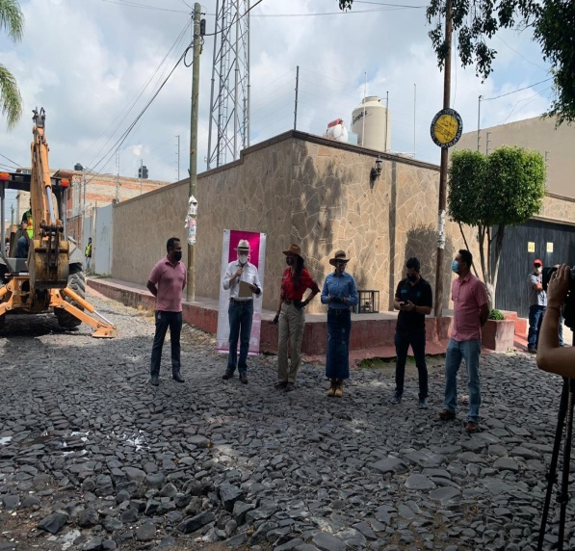
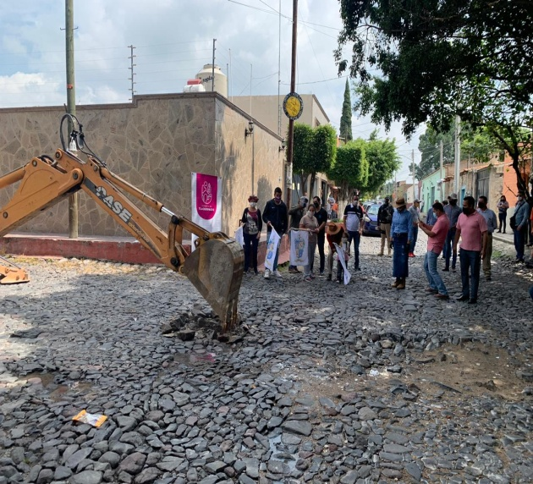
3 Visitas a Colonias/ Obras
Agosto 2020
El día 10 de Agosto tuvimos el honor de recibir a la Presidente Municipal de San Pedro Tlaquepaque Lic. María Elena Limón García y a varios Regidores y Directores de este Gobierno Municipal.
Donde se inicio la rehabilitación de vialidades y obras complementarias de la calle Francisco I Madero desde calle Abasolo hasta Camino Real a Colima con la construcción de líneas de alcantarillado y agua potable, empedrado zampeado y banquetas.
Foto
Foto

Slide 10
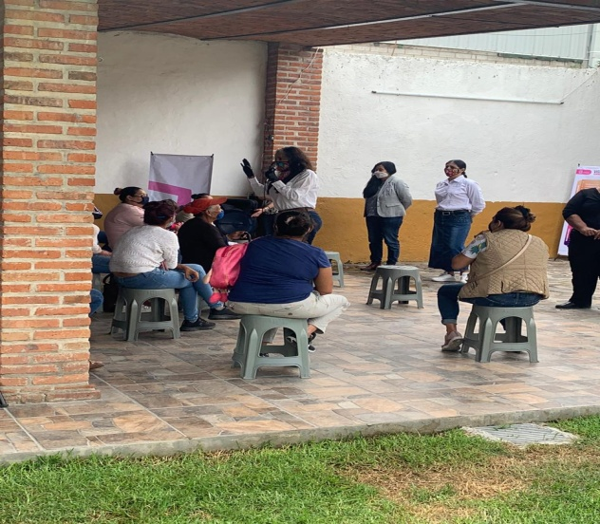
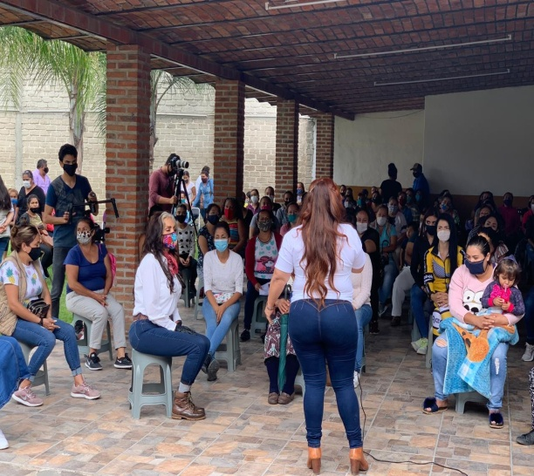
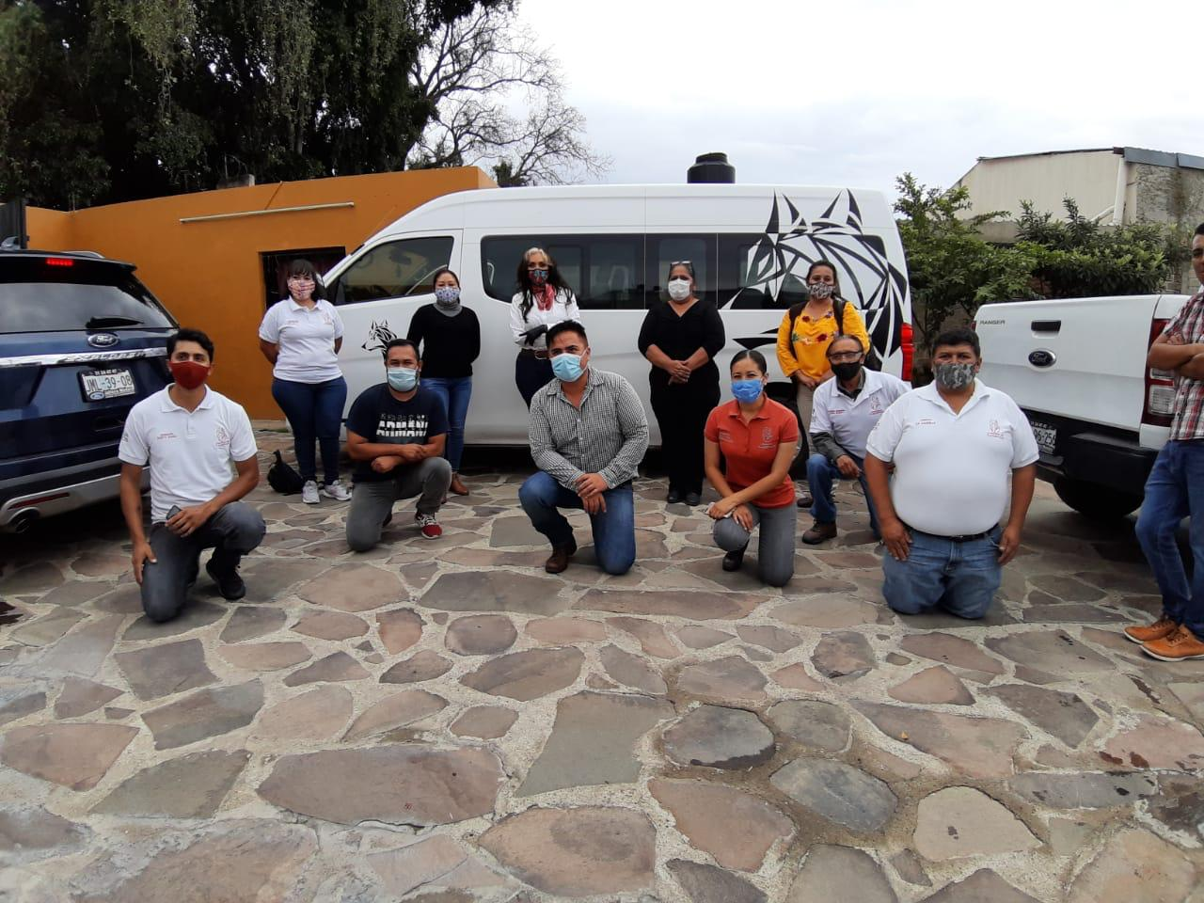
3 Visitas a Colonias/ Reunión de Trabajo
Agosto 2020
Se realizo la reunión de trabajo con la Presidente Municipal de San Pedro Tlaquepaque Lic. María Elena Limón García, participando la Dirección de Delegaciones y Agencias Municipales así como los Delegados Municipales en el Programa FORTASEG Fortaleciendo la Seguridad en la Colonia El Vergel.
Foto
Foto

Slide 11
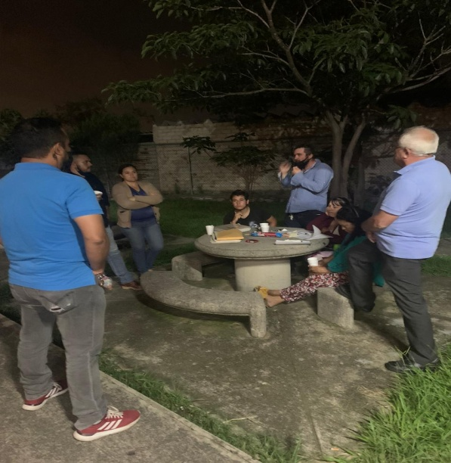
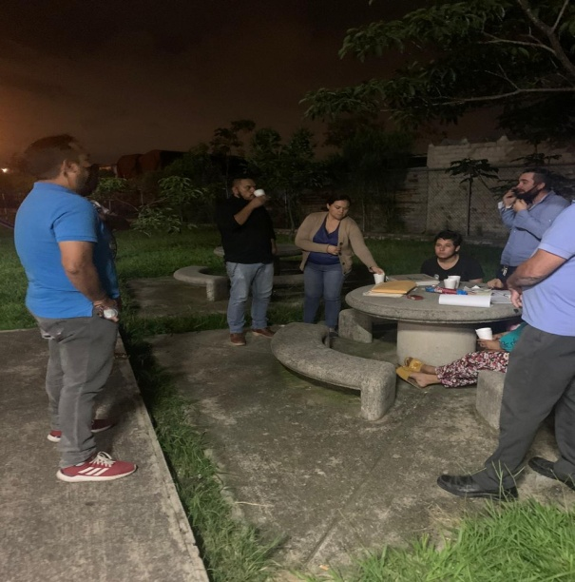
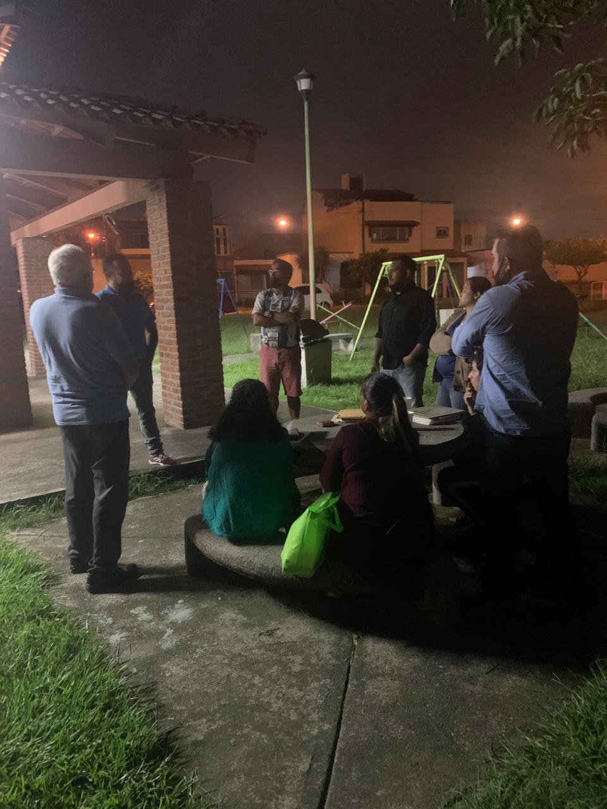
3 Visitas a Colonias/ Reunión de Trabajo
Agosto 2020
Se realizo la reunión de trabajo con la Mesa Directiva del Fraccionamiento Pintores Españoles, con el fin resolver dudas, llegar acuerdo y trabajar en conjunto para el bienestar de la ciudadanía.
Foto
Foto

Slide 12
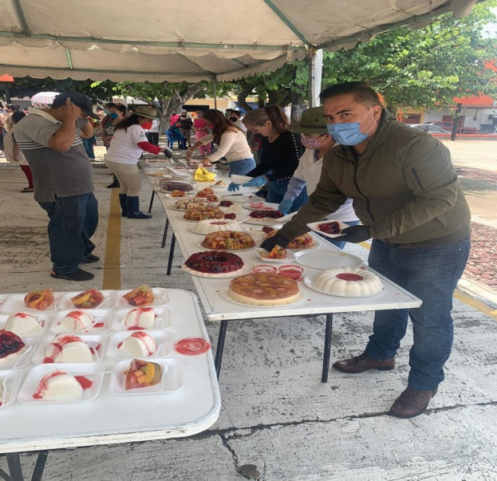
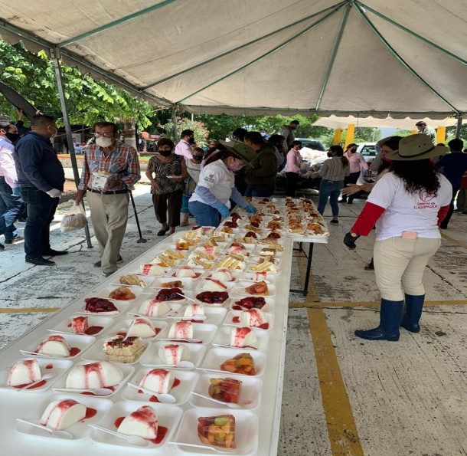
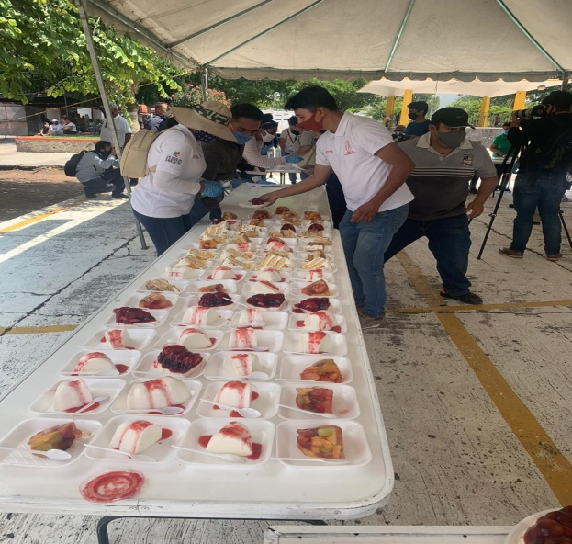
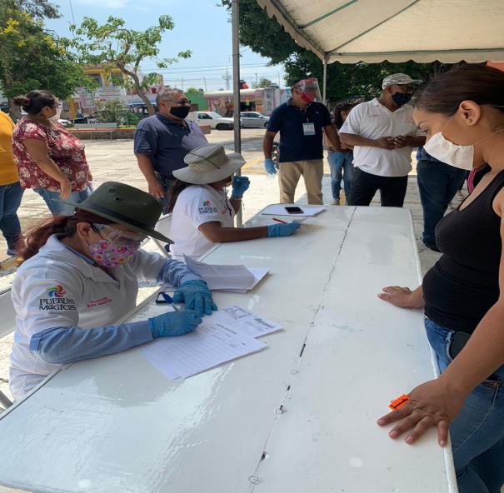
3 COVID-19/ Visitas a Colonias
Julio 2020
Se entregaron Despensas, Pasteles y Gelatinas en apoyo a las familias mas afectadas por el COVID-19 en la Delegación de López Cotilla con el apoyo de la Dirección de Delegaciones y Agencias Municipales ( C. Rosa Pérez Leal) y el Delegado de Santa Anita ( C. Felipe Rodríguez Álvarez).

Slide 13
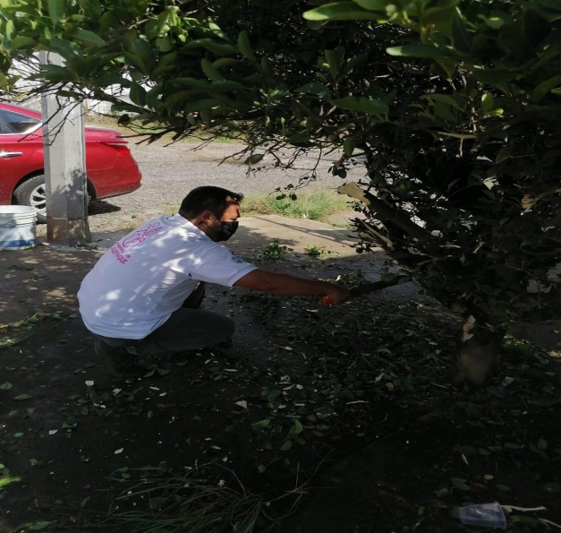
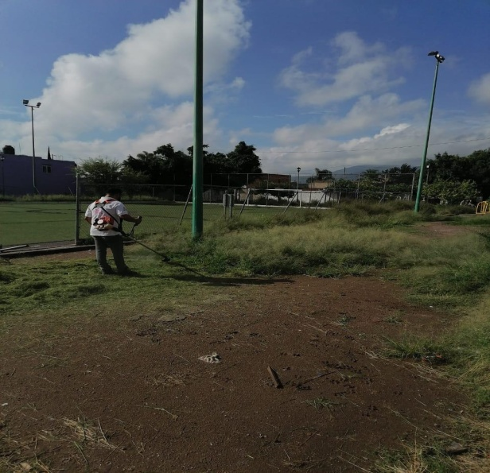
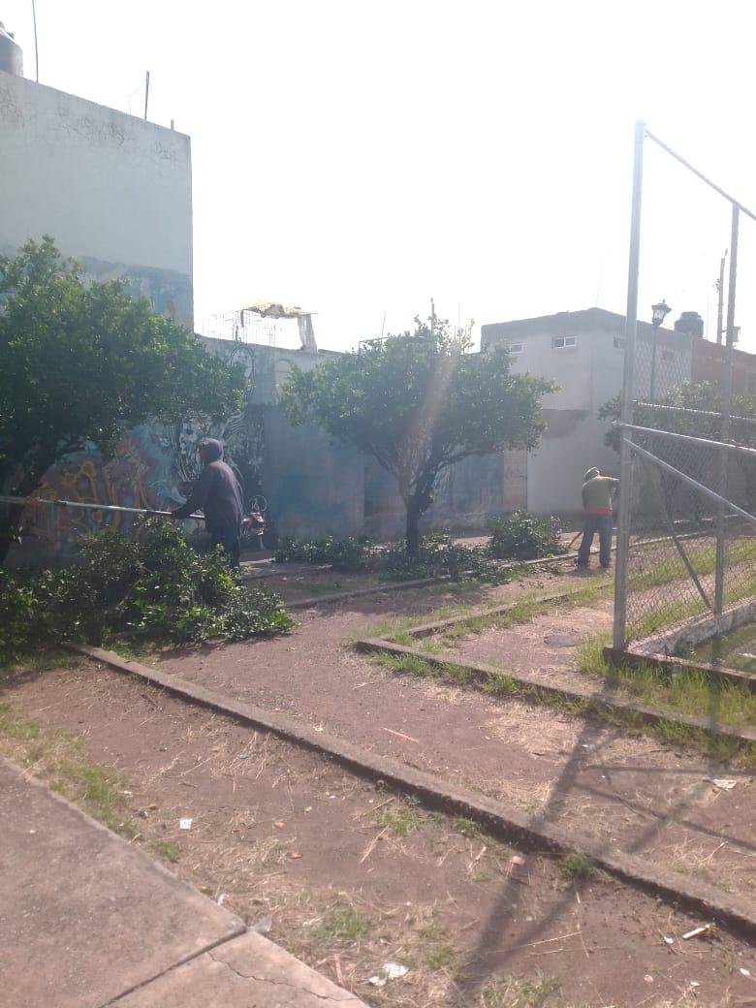
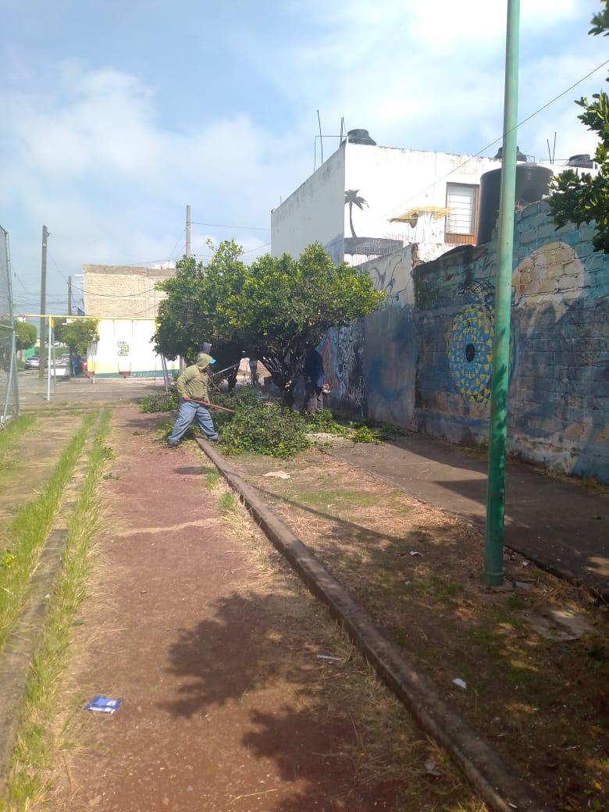
4 Brigadas de Mtto y Recuperación de Espacios Públicos/ Poda
Agosto 2020
Se realizo la Poda de pasto barrida y recolección de maleza en el parque que se encuentra en el Fraccionamiento Ojo de Agua, de la Delegación Municipal de Santa Anita.
13 Agosto 2020
Se realizo la Poda de arboles, en el parque y canchas que se encuentra en el Fraccionamiento Ojo de Agua, de la Delegación Municipal de Santa Anita.
20 Agosto 2020
Foto
Foto
Foto
Foto

Slide 14
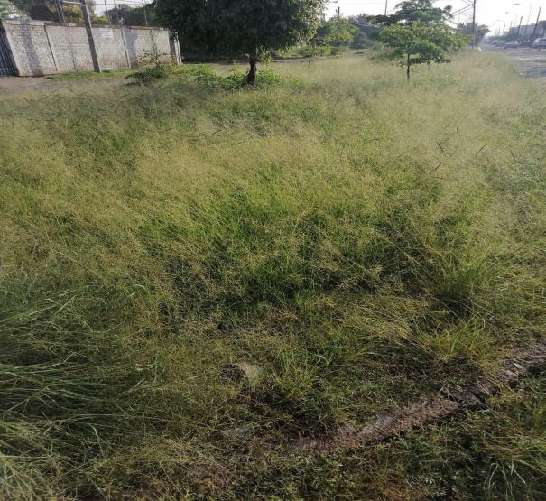
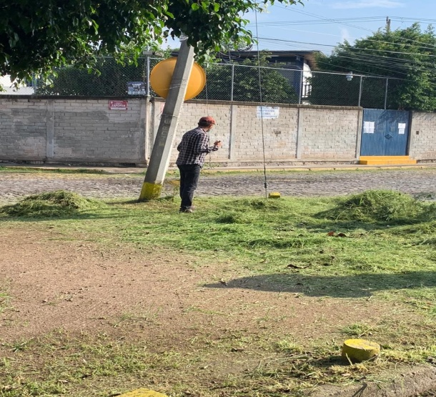
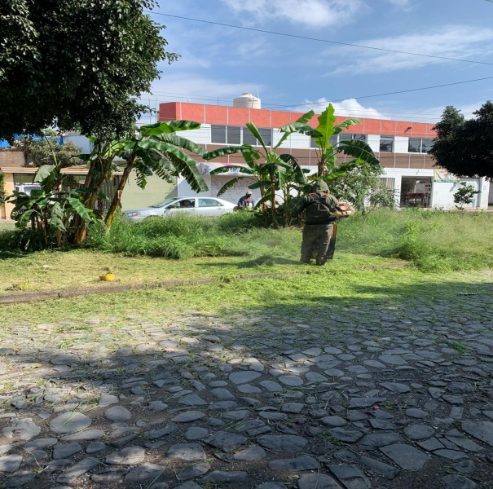
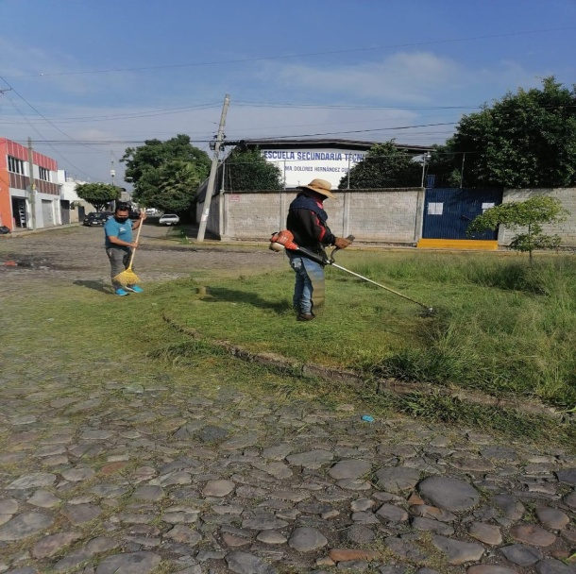
4 Brigadas de Mtto y Recuperación de Espacios Públicos/ Poda
Agosto 2020
Se realizo la Poda de pasto barrida y recolección de maleza en el parque central que se encuentra en el Fraccionamiento La Candelaria, de la Delegación Municipal de Santa Anita.
Foto
Foto
Foto
Foto

Slide 15
4 Brigadas de Mtto y Recuperación de Espacios Públicos/ Limpieza
Agosto 2020
Se implemento un operativo de Limpieza donde participan la Dirección de Delegaciones y Agencias Municipales como Delegados Municipales.
Donde se realiza poda de pasto barrida y recolección de maleza y basura en la Colonia Artesanos.
Foto
Foto

Slide 16
5 Apoyo a Otras Dependencias/ Drenaje
Agosto 2020
Se llevo acabo la intervención de la red del drenaje que se encuentra en la calle Aquiles Serdán en sus cruces con calle Aldama y calle Universidad, se retiro basura bajo la misma red.
Agradecemos a la Dirección Agua Potable y Alcantarillado por el apoyo obtenido.

